Slide 1
第二章 数制和编码
数据的机器级表示
Notes:
3节课

Slide 2
主要内容
数制
进位制表示及其转换
定点数和浮点数
带符号数值表示及其运算
编码
十进制数的二进制编码
字符编码
动作、条件和状态编码
检错码和纠错码
Notes:
数据的机器级表示
数值表示和数制
定点数和浮点数
数值编码及计算
符号编码：BCD码、 ASCII、信息编码
动作、条件和状态编码：格雷码
检错、纠错编码：海明码、奇偶校验码
简单地看，数字系统就是处理二进制数码0和1的电路，其中：
“二进制数码”就是现实世界中的对象在数字系统中的表示；（数字化的结果）
“处理”的方式和二进制数码表示的对象种类有关系。（数字设计的需求）
本章学习的目的：初步了解数字系统中
数值量可以如何表示和处理（数制）
非数值对象可以如何表示（编码）

Slide 3
数制
数制：用一组数字符号来表示数的体系。
一个数制系统能够：
有效地描述一组数（例如，整数、实数）
所有的数对应唯一的表示(至少有一个标准表示法)
反映数的代数和算术结构
数制系统分类：
按照进位制，可分为十进制、二进制、八进制、十六进制等
按照写法，可分为中文数字、阿拉伯数字、罗马数字等
Notes:
数是一个用作计数、标记或量度的抽象概念，是比较同质或同属性事物的等级的简单符号记录形式（或称度量）。 --维基百科
数字是一种用来表示数的符号。
代数的研究对象不仅是数字，还有各种抽象化的结构。例如整数集作为一个带有加法、乘法和序关系的集合就是一个代数结构。在其中我们只关心各种关系及其性质，而对于“数本身是什么”这样的问题并不关心。常见的代数结构类型有群、环、域、模、线性空间等。
算术这一词指的是记录数字某些运算基本性质的数学分支。常用的运算有加法、减法、乘法、除法，有时候，更复杂的运算如指数和平方根，也包括在算术运算的范畴内。算术运算要按照特定规则来进行。
一般“共识”认为现在世界通行的十进制起源于印度。从20世纪初，国际上许多学者，包括李约瑟在内对印度起源论提出了质疑。
Digit的解释
人的手指或脚趾
指宽
阿拉伯数字符号从0到9中的任意一个
用于计算系统中的符号

Slide 4
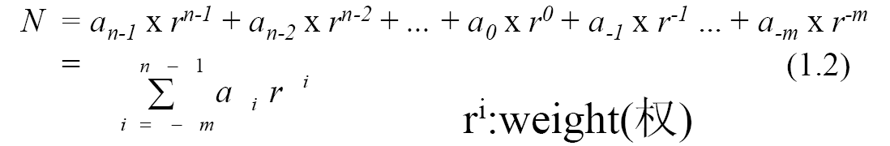
1、进位数制
进位数制：用一串数码表示一个数，每个数码的位置对应一个权重，该数的值就等于所有数码按权展开相加的和。
位置表示法：
最高有效数字Most significant digit (MSD): a_{n-1}
最低有效数字Least significant digit (LSD): a_{-m}
二进制下，称为MSB和LSB
多项式表示法：
Notes:
其中：
. ——基点（小数点）
r ——基数
n——整数位数
m——小数位数
ai——整数部分第i 位，n-1 ≥i≥0
a-i——小数部分第i 位，-1≥i≥-m
an-1——最高位
am——最低位

Slide 5
1、进位数制
二进制 (莱布尼茨 德意志 18世纪发现)
为什么计算机采用二进制？
物理：具有两种稳定状态的材料最容易实现
数学证明：表示n位r进制所用的材料与nr成正比
每一位只取{0，1}
用两个不同稳定状态的电子元件来表示，存储简单可靠。
基数为2，计数规律是：逢二进一。
例如： (1011.1)₂=1*2³+1*2¹+1*2⁰+1*2⁻¹=11.5
Notes:
由18世纪德国数理哲学大师莱布尼兹发现。据说莱布尼兹提出二进制的概念还是在中国古老太极八卦图的启示下,触动灵机,获得成功的.事实是，莱布尼兹先发明了二进制，后来才看到传教士带回的宋代学者重新编排的《周易》八卦，并发现八卦可以用他的二进制来解释。”二进制乃是具有世界普遍性的、最完美的逻辑语言”
公认牛顿和莱布尼茨是各自独立地创建微积分的。
牛顿从物理学出发，运用集合方法研究微积分，其应用上更多地结合了运动学，造诣高于莱布尼茨。莱布尼茨则从几何问题出发，运用分析学方法引进微积分概念、得出运算法则，其数学的严密性与系统性是牛顿所不及的。
计算机使用二进制有一下优点：
1
、电路中容易实现：当计算机工作的时候，电路通电工作，于是每个输出端就有了电压。电压的高低通过模数转换即转换成了二进制：高电平是由1表示，低电平由0表示。也就是说将模拟电路转换成为数字电路。这里的高电平与低电平可以人为确定，一般地，2.5伏以下即为低电平，3.2伏以上为高电平。二进制数码只有两个(“0”和“1”)。电路只要能识别低、高就可以表示“0”和“1”。
2
、物理上最易实现存储： （1）基本道理：二进制在物理上最易实现存储，通过磁极的取向、表面的凹凸、光照的有无等来记录。
（2）具体道理：对于只写一次的光盘，将激光束聚住成1--2um的小光束，依靠热的作用融化盘片表面上的碲合金薄膜，在薄膜上形成小洞（凹坑），记录下“1”，原来的位置表示记录“0”。
3
、便于进行加、减运算和计数编码。易于进行转换，二进制与十进制数易于互相转换。简化运算规则：两个二进制数和、积运算组合各有三种，运算规则简单，
有利于简化计算机内部结构，提高运算速度。电子计算机能以极高速度进行信息处理和加工，包括数据处理和加工，而且有极大的信息存储能力。
数据在计算机中以器件的物理状态表示，采用二进制数字系统，计算机处理所有的字符或符号也要用二进制编码来表示。
用二进制的优点是容易表示，
运算规则简单，节省设备。人们知道，具有两种稳定状态的元件（如晶体管的导通和截止，继电器的接通和断开，电脉冲电平的高低等）容易找到，而要找到具有10
种稳定状态的元件来对应十进制的10个数就困难了
4
、便于逻辑判断（是或非）。适合逻辑运算：逻辑代数是逻辑运算的理论依据，二进制只有两个数码，正好与逻辑代数中的“真”和“假”相吻合。
二进制的两个数码正好与逻辑命题中的“真(Ture)”、“假(False)或称为”是(Yes)、“否(No)相对应。
5
、用二进制表示数据具有抗干扰能力强，可靠性高等优点。因为每位数据只有高低两个状态，当受到一定程度的干扰时，仍能可靠地分辨出它是高还是低。
在计算机中，采用二进制的主要原因是：两个状态的系统容易实现、运算法则简单、可进行逻辑运算。
为此，计算机采用二进制。根据最优化原理 ,计算机采用的进位制应遵循如下原则: 在同样多的元件“状态”数条件下 ,该进位制所表达的数的范围最大。或者 ,在一定的计数范围内 ,该进位制所需元件状态数最少。经过理论计算，二进制和进制最好。但是基于前面物理电路的“两状态”，计算机中就采取了二进制的方式表示数据。
1 Kilo Byte（KB） = 1024 (2^10) byte
1 Mega Byte（MB） = 1024 KB
1 Giga Byte （GB）= 1024 MB
1 Tera Byte（TB）= 1024 GB
1 Peta Byte（PB） = 1024 TB
1 Exa Byte（EB） = 1024 PB
1 Zetta Byte（ZB） = 1024 EB
1Yotta Byte（YB）= 1024 ZB
1 Bronto Byte（BB） = 1024 YB
1Nona Byte（NB）=1024 BB
1 Dogga Byte（DB）=1024 NB
1 Corydon Byte（CB）=1024DB

Slide 6
1、进位数制
八进制数
每一位只取{0，1，2，3，4，5，6，7}。
基数为8，计数规律是：逢八进一。
(67.731)₈=6x8¹+7x8⁰+7x8⁻¹+3x8⁻²+1x8⁻³
十六进制数
每一位只取{0，…，9，A,B,C,D,E,F}。
基数为16，计数规律是：逢十六进一。
(8AE6)₁₆=8x16³+Ax16²+Ex16¹+6x16⁰＝(35558)₁₀
Notes:
二进制数的书写不太方便，使用八进制或十六进制书写。
基数8的系统（八进制）是北加利福尼亚的Yuki部落设计的，他们使用了手指间的间隔来数数。也有语言学证据显示青铜时代印欧人（多数欧洲和印度语言来源于此）可能用基数10的系统取代了基数8系统（或者一个只能数到8的系统）。
在历史上，中国曾经在重量单位上使用过16进制，比如，规定16两为一斤。

Slide 7
各进制特点对照表
数制 | 基数 | 数码 | 计数规则 | 一般表达式 | 计算机中英文表示
十进制 | 10 | 0~9 | 逢十进一 |  | D
二进制 | 2 | 0、1 | 逢二进一 |  | B
八进制 | 8 | 0~7 | 逢八进一 |  | O
十六进制 | 16 | 0~9、ABCDEF | 逢十六进一 |  | H
N进制 | N | 0~（N-1） | 逢N进一

Slide 8
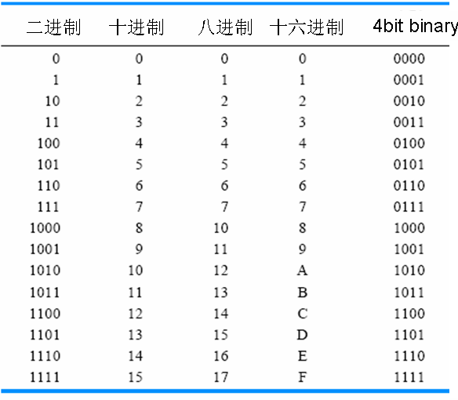
常用的几种按位计数制

Slide 9
进位数制间的相互转换
二进制到八进制、十六进制间的相互转换
“分组对应”法：从小数点起，每隔3位或4位转换为1位八进制或十六进制的数。
（1011101000. 011）2=（0010 1110 1000. 0110）2
=（2E8.6）16
（3FD. B）16=（0011 1111 1101. 1011）2
=（1111111101.1011）2
Notes:
八进制、十六进制到二进制间的转换
将每一位八进制或十六进制数用等值的3位或4位二进制数来代替。
例： (8 F A . C 6 )₁₆

Slide 10
进位数制间的相互转换
整数部分：除以基数取余法
A->B转换的理论基础:
(N_{I})_{A} = b_{n-1}B^{n-1} + … + b₀B⁰
这里, b_{i}’s represents the digits of (N_{I})_{B} in base A.
N_{I} / Β = (b_{n-1}B^{n-1} + … + b₁B¹ + b₀B⁰ ) / B
= (商 Q₁: b_{n-1}B^{n-2} + … + b₁B⁰ ) + (余数 R₀: b₀)
一般来说, (b_{i})_{A} 就是Q_{i} 除以(B)_{A} 的余数R_{i}.
转换过程
1. (N_{I})_{A} 除以 (B)_{A}, 得到Q₁ 和 R₀。
R₀ 是结果的最低位（LSD）d₀。
2. 计算d_{i}, i = 1 … n – 1
用Q_{i} 除以 (B)_{A}, 得到 Q_{i+1} 和R_{i}, R_{i} 就是d_{i}。
3. 当Q_{i+1} = 0时，停止过程.

Slide 11
进位数制间的相互转换
例（十进制整数转换成二进制）：
2
(173)₁₀
余数=1
d₀
低位
2
86
余数=0
d₁
2
43
余数=1
d₂
2
21
余数=1
d₃
(173)₁₀ = (1010 1101)₂
2
10
余数=0
d₄
2
5
余数=1
d₅
2
2
余数=0
d₆
2
余数=1
d₇
高位
1
0

Slide 12
进位数制间的相互转换
除以基数取余法
Examples
(315)₁₀ = (473)₈
(315)₁₀ = (13B)₁₆
(315)₇ = (237)₈ ?

Slide 13
进位数制间的相互转换
小数部分：乘以基数取整法
理论基础:
(N_{F})_{A} = b₋₁B⁻¹ + b₋₂B⁻² + … + b_{-m}B^{-m}
这里, (N_{F})_{A} 是A进制小数， b_{i}’s 是 (N_{F})_{B} 的A进制数字。
B × N_{F} = B × (b₋₁B⁻¹ + b₋₂B⁻² + … + b_{-m}B^{-m} )
= (整数 I₋₁: b₋₁) + (小数 F₋₂: b₋₂B⁻¹ + … + b_{-m}B^{-(m-1)})
一般来说, (b_{i})_{A} 是F_{-(i+1)} × (B_{A})的整数部分 I_{-i}.
转换过程：
1. 设 F₋₁ = (N_{F})_{A}.
2.用 F_{-i} 乘以 (B)_{A,}计算 (b_{-i})_{A}, 其中i = 1 … m,
得到整数 I_{-i}, 表示 (b_{-i})_{A}, 以及小数F_{-(i+1)}.
3. 把 (b_{-i})_{A} 改写成B进制数.
4. 直到 fraction=0或到达最大有效数字

Slide 14
进位数制间的相互转换
乘基数取整法
0.8125
× 2
例: (0.8125)₁₀=( )₂
1.6250
……………整数部分＝1
0.6250
× 2
1.2500
……………整数部分＝1
0.2500
× 2
0.5000
……………整数部分＝0
0. 5000
× 2
1. 0000
……………整数部分＝1
0.8125₁₀＝0.1101₂

Slide 15
进位数制间的相互转换
例（十进制数转换成二进制）：
(219.723)₁₀ ——整数部分 和 纯小数部分
2
219
1
LSB
MSB
0.723
2
109
1
× 2
思考：
转换误差为多少？
若要保持原数据的精度，二进制数的小数位应取几位？
1
.446
2
54
0
× 2
2
27
1
0
.892
2
13
1
× 2
2
1
.784
6
0
3
× 2
2
1
1
.568
1
2
1
× 2
MSB
0
1
.136
× 2
(219)₁₀=(1101 1011)₂
LSB
0
.272
Notes:
孤立余数、孤立整数

Slide 16
进位数制间的相互转换
通用转换过程
算法1
A进制数N转换成B进制数。
(a) 用B进制数取代展开序列中的数字，并计算结果，或
(b) 基于A进制运算，计算B基数的乘除法。
算法2
A进制数N转换成B进制数。
(a) 用序列替代法将A进制数转换成10进制。
(b) 用基数乘除法，将10进制数转换成B进制数。

Slide 17
2 定点数和浮点数
日常生活中所使用的数有整数和实数之分。
整数的小数点固定在数的最右边，可省略不写。
实数的小数点则不固定。
定点数：小数点位置约定在某一个固定位置的数。
定点整数是纯整数，约定的小数点位置在有效数值部分最低位之后。
定点小数是纯小数，约定的小数点位置在有效数值部分最高位之前。
浮点数：小数点位置约定可以浮动的数。
Notes:
浮点数（floating-point number）是属于有理数中某特定子集的数的数字表示，在计算机中用以近似表示任意某个实数。具体来说，这个实数由一个整数或定点数（即尾数）乘以某个基数（计算机中通常是2）的整数次幂得到，这种表示方法类似于基数为10的科学记数法。
浮点计算是指浮点数参与的运算，这种运算通常伴随着因为无法精确表示而进行的近似或舍入。
一个浮点数a由两个数m和e来表示：a = m × be。在任意一个这样的系统中，我们选择一个基数b（记数系统的基）和精度p（即使用多少位来存储）。m（即尾数）是形如±d.ddd...ddd的p位数（每一位是一个介于0到b-1之间的整数，包括0和b-1）。如果m的第一位是非0整数，m称作正规化的。有一些描述使用一个单独的符号位（s 代表+或者-）来表示正负，这样m必须是正的。e是指数。
这种设计可以在某个固定长度的存储空间内表示定点数,但无法表示的更大范围的数。
由于浮点数不能表达所有实数，浮点运算与相应的数学运算有所差异，有时此差异极为显著。
比如，二进制浮点数不能表达0.1和0.01，0.1的平方既不是准确的0.01，也不是最接近0.01的可表达的数。

Slide 18
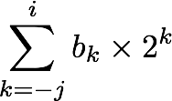
二进制实数表示
2^{i}
2^{i-1}
4
2
1
• • •
bi | bi-1 | ••• | b2 | b1 | b0 | b-1 | b-2 | b-3 | ••• | b-j
1/2
1/4
1/8
2^{-j}
• • •
Notes:
Representation
Bits to right of “binary point” represent fractional powers of 2
Represents rational number:

Slide 19
科学计数法与浮点数
Example:
mantissa (尾数) exponent(阶码、指数)
6.02 x 10 ²¹
decimal point radix (base，基)
Normalized form（规格化形式）: 小数点前只有一位非0数
同一个数有多种表示形式。例：对于数 1/1,000,000,000
Normalized (唯一的规格化形式): 1.0 x 10⁻⁹
Unnormalized（非规格化形式不唯一）: 0.1 x 10⁻⁸, 10.0 x 10⁻¹⁰
for Binary Numbers:
mantissa（尾数） exponent（指数）
1.101_{two} x 2 ⁻¹⁰
binary point 基为2
对符号位、尾数和指数分别编码，可表示一个浮点数（即：实数）
Notes:
Before we move on to the floating-point representation, let’s review the familiar scientific notation. For example, we can use 6.02x10²¹ to represent 6,020,000,000,000,000,000,000. Here, the part before x is called mantissa, the base is 10, the power of ten is called exponent.
What the exponent mean? Who knows that?
Exponent is used for deciding the position of decimal point. When we change exponent,the decimal point can be floated. In this example, If we change the exponent to 31, it means the number of digits of real value will be 31+1=32,the number become longer and it’s value is more larger, but we need not increase the number of digits in exponent. It’s still 2 digits.
In the scientific notation, a mantissa with no leading 0s and only one digit to left of decimal point is called to be normalized. It means an normalized number should have a nonzero leftmost digit. So, there is only one normalized form, whereas there are many unnormalized forms. For example, if we want to represent 1/1,000,000,000, the normalized form is 1.0x10⁻⁹ , whereas 0.1x10⁻⁸ and 10.0x10⁻¹⁰n are not normalized number. In this example, the exponent is negative (-9), it means the actual decimal point should be to the left of the
9th place.
With this scientific notation, We only need to describe mantissa and exponent. Every normalized mantissa is a fixed-point number because there is only one nonzero digit in the integer part. Every exponent is a integer which decides the place of decimal point, so they are short and can be also represented in fixed-point numbers. So we can use two short fixed-point numbers to represent a very long number.

Slide 20
浮点数表示
IEEE754浮点标准形式V=(–1)^{s} M 2E
符号位S(Sign)：决定这个数是正数(s=0)还是负数(s=1) 。
尾数M(significand)：是一个二进制小数，范围在[1.0，2.0）
阶码E(exponent)：对浮点数加权重，权重是2的E次幂。
编码表示，分3个字段：
1位符号字段s
k位阶码字段exp：阶码E的编码
n位小数字段frac： 尾数M的编码
s | exp | frac
N = (S_{M}b_{e-1}b_{e-2} ... b₀a_{n-1} ... a_{-m})_{r}
Notes:
Numerical Form: (–1)^{s} M 2E
Sign bit s determines whether number is negative or positive
Significand M normally a fractional value in range [1.0,2.0).
Exponent E weights value by power of two
Encoding
MSB s is sign bit s
exp field encodes E (but is not equal to E)
frac field encodes M (but is not equal to M)

Slide 21
规格化数值
阶码编码exp，无符号数表示，既不全0又不全1。
阶码编码exp表示阶码E的偏置(biased)形式: exp =E+ Bias
exp：无符号数
Bias=2^{k-1}-1，k为阶码的位宽
单精度：127 (Exp: 1…254, E: -126…127)
双精度: 1023 (Exp: 1…2046, E: -1022…1023)
小数字段frac表示尾数M的编码M= 1.xxx…x2
xxx…x: 小数字段数值
最小值：000…0 (M = 1.0)
最大值：111…1 (M = 2.0 – ε)
Notes:
Condition: exp ≠ 000…0 and exp ≠ 111…1
Exponent coded as biased value: E = Exp – Bias
Exp: unsigned value exp
Bias = 2^{k-1} - 1, where k is number of exponent bits
Single precision: 127 (Exp: 1…254, E: -126…127)
Double precision: 1023 (Exp: 1…2046, E: -1022…1023)
Significand coded with implied leading 1: M = 1.xxx…x2
xxx…x: bits of frac
Minimum when 000…0 (M = 1.0)
Maximum when 111…1 (M = 2.0 – ε)
Get extra leading bit for “free”
Significand（尾数）:
• 规格化尾数最高位总是1，所以隐含表示，省1位
• 1 + 23 bits （ single），1 + 52 bits （double）

Slide 22
浮点数的精度
单精度：32位
双精度：64位
s | exp | frac
1 | 8-bits | 23-bits
s | exp | frac
1 | 11-bits | 52-bits
N = (Sb_{k-1}b_{k-2} ... b₀a_{n-1} ... a_{-m})₂
Notes:
IEEE二进制浮点数算术标准（IEEE 754）是20世纪80年代以来最广泛使用的浮点数运算标准，为许多CPU与浮点运算器所采用。这个标准定义了表示浮点数的格式（包括负零-0）与反常值（denormal number）），一些特殊数值（无穷（Inf）与非数值（NaN）），以及这些数值的“浮点数运算符”；它也指明了四种数值舍入规则和五种例外状况（包括例外发生的时机与处理方式）。
IEEE 754规定了四种表示浮点数值的方式：单精确度（32位）、双精确度（64位）、延伸单精确度（43比特以上，很少使用）与延伸双精确度（79比特以上，通常以80位实现）。只有32位模式有强制要求，其他都是选择性的。大部分编程语言都有提供IEEE浮点数格式与算术，但有些将其列为非必需的。例如，IEEE 754问世之前就有的C语言，现在有包括IEEE算术，但不算作强制要求（C语言的float通常是指IEEE单精确度，而double是指双精确度）。
该标准的全称为IEEE二进制浮点数算术标准（ANSI/IEEE Std 754-1985），又称IEC 60559:1989，微处理器系统的二进制浮点数算术（本来的编号是IEC 559:1989）[1]。后来还有“与基数无关的浮点数”的“IEEE 854-1987标准”，有规定基数为2跟10的状况。现在最新标准是“IEEE 854-2008标准”。
在六、七十年代，各家计算机公司的各个型号的计算机，有着千差万别的浮点数表示，却没有一个业界通用的标准。这给数据交换、计算机协同工作造成了极大不便。IEEE的浮点数专业小组于七十年代末期开始酝酿浮点数的标准。在1980年，英特尔公司就推出了单片的8087浮点数协处理器，其浮点数表示法及定义的运算具有足够的合理性、先进性，被IEEE采用作为浮点数的标准，于1985年发布。而在此前，这一标准的内容已在八十年代初期被各计算机公司广泛采用，成了事实上的业界工业标准。

Slide 23
单精度浮点数示例
数值: Float N = 12.375;
12.375₁₀ = 1100.011₂
= 1.100011₂ x 2³
小数字段Significand
M = 1.100011₂
frac= 1000 1100 00000 0000 0000 000₂
阶码字段Exponent
E = 3
Bias = 127
Exp = 130 = 10000010₂
Result: 0 10000010 10001100000000000000000
符号
阶码exp
尾数frac
Notes:
定义成整数则完全不同

Slide 24
3、带符号数的表示及运算
定点/浮点数解决小数点的问题
还有正负数的表示问题。
用n位R进制数表示R^{n}个不同的正负整数值。
符号-数值表示法
原码
补码
反码
二进制数加减运算
如何用3位二进制数表示8个不同正负整数？
000
001
010
011
100
101
110
111

Slide 25
原码：符号-数值表示法
原码：一个数是由表示该数为正或者负的符号位和数值两部分组成。正数符号位为0，负数符号位为1.
增加1位符号位：
[+43]的8位原码为：00101011
[ -43]的8位原码为：10101011
特点：
正整数和负整数数值相同，符号位不同，零有两种。
n 个二进位的原码可表示的数值范围是：-2^{n-1} + 1 ～2^{n-1}-1
Notes:
原码表示的性质：
数值“0”有两种表示
负整数与正整数个数相同
n 个二进位的原码可表示的数值范围是：-2n-1 + 1 ～2n-1-1

Slide 26
补码
基数补码表示法（同余数、模）：
基数为R的n位数的补码等于从R^{n}中减去该数。
D_{补}=R^{n} -D
按位取反加一。
R^{n} -D=((R^{n} -1)-D)+1; (R^{n} -1)-D表示反码，R-1-d/位
一个数的补码的补码保持不变。
用补码表示带符号的数值，最高位MSB的权-R^{n-1}
D+D_{补}=R^{n}， 0 ≤D≤ R^{n-1}-1
因为只有n位，最高位溢出，不能保存，则结果为0
D+D_{补}=D-D=0
D_{补}=-D
Notes:
幼儿园数学找好朋友，1，9；2，8。。。。
总体上，仍然是符号加上数值的表示方法。但是，负数的表示，用求补的方式记录。
在日常生活中，有许多化减为加的例子。例如，时钟是逢 12 进位，12 点也可看作 0 点。当将时针从 10 点调整到 5 点时有以下两种方法： 一种方法是时针逆时针方向拨 5 格，相当于做减法： 10－5＝5 另一种方法是时针顺时针方向拨 7 格，相当于做加法： 10＋7＝12＋5＝5 (MOD 12) 这是由于时钟以 12 为模，在这个前提下，当和超过 12 时，可将 12 舍去。于是，减 5 相当于加 7。同理，减 4 可表示成加 8，减 3 可表示成加 9，…。
在数学中，用“同余”概念描述上述关系，即两整数 A、B 用同一个正整数 M (M 称为 模)去除而余数相等，则称 A、B 对 M 同余，记作： A＝B (MOD M) 具有同余关系的两个数为互补关系，其中一个称为另一个的补码。当 M＝12 时，－ 5 和＋7，－4 和＋8，－3 和＋9 就是同余的，它们互为补码。 -5=-1*12+7
从同余的概念和上述时钟的例子，不难得出结论：对于某一确定的模，用某数减去 小于模的另一个数，总可以用加上“模减去该数绝对值的差”来代替。因此，在有 模运算中，减法就可以化作加法来做。

Slide 27
二进制补码表示
0000
二进制补码的性质：
0是唯一表示的(用全0表示数值“0”)
不对称，负整数比正整数多1个（ -2^{n-1} ）
n 个二进位的补码可表示的数值范围是：-2^{n-1} ～2^{n-1}-1
正数的补码由符号位0+数值表示
负数的补码有两种计算方法
1111
0001
1110
+0
0010
−1
+1
1101
−2
+2
0011
−3
+3
1100
−4
+4
0100
−5
+5
1011
−6
+6
0101
−7
−8
+7
1010
0110
1001
1000
0111
Notes:
1+(-1)=0
4+(-4)=0
-8+8=0

Slide 28
负二进制数补码的计算方法
第一种，一个N位的负二进制数，其补码 = 2^{N}-二进制数的绝对值
例如：-99的8位二进制补码表示为：
99=0110 0011₂
100000000
01100011
补码
10011101
第二种，按位取反加一
（-99）_{补}=10011101₂
二进制数
01100011
反码
10011100
+
1
补码
10011101

Slide 29
二进制数反码的表示法
二进制数的反码 1’s Complements
二进制数
01101010
反码
10010101
逐位取反
反码具有对称性，但0有两种表示。
n 个二进位的补码可表示的数值范围是：-2^{n-1} + 1 ～2^{n-1}-1
正数的反码由符号位0+数值表示
负数的反码由符号位1+数值位按位取反表示

Slide 30
二进制正负整数的表示
编码 | 真值 | 原码 | 补码 | 反码 | 编码 | 真值 | 原码 | 补码 | 反码
0000 | 0 |  |  |  | 1000 | 8
0001 | 1 |  |  |  | 1001 | 9
0010 | 2 |  |  |  | 1010 | A
0011 | 3 |  |  |  | 1011 | B
0100 | 4 |  |  |  | 1100 | C
0101 | 5 |  |  |  | 1101 | D
0110 | 6 |  |  |  | 1110 | E
0111 | 7 |  |  |  | 1111 | F
0 0 0
-0 -8 -7
1 1 1
-1 -7 -6
2 2 2
-2 -6 -5
3 3 3
-3 -5 -4
4 4 4
-4 -4 -3
5 5 5
-5 -3 -2
6 6 6
-6 -2 -1
7 7 7
-7 -1 -0
在编码表示中最高位为符号位
补码的0只有一种表示，原码和反码0有两种表示。

Slide 31
数值数据表示的三要素
进位数制
小数点的位置(定/浮点表示)
数值编码格式
例：二进制数10110001的值是多少？
在无符号二进制中值是？
在二进制原码中值是？
在二进制补码中值是？
在二进制反码中值是？
8位二进制浮点数编码的值(1+2+5位)？
不确定
2⁷+2⁵+2⁴+2⁰=177
-0110001₂=-49
-2⁷+2⁵+2⁴+2⁰=-79
-01001110₂=-78
阶码=01-(2²⁻¹-1)=0
-1.10001₂X2⁰=-1.10001
Notes:
8位浮点数，分别是1、2、5位
阶码=01-1=0，阶码偏置2^1-1=1

Slide 32
二进制数算术运算

Slide 33

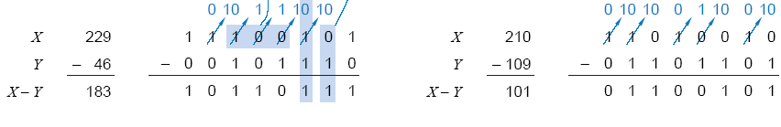
二进制数的算术运算
和十进制的运算过程类似
1+0=1 0+0=0 1+1=10（进位为1,Carry=1）
0-0=0 1-1=0 1-0=1 10-1=1（借位为1,Borrow=1）
加法
减法

Slide 34
二进制数的算术运算
补码加法规则
二进制补码数可以按照普通的二进制加法相加，只要不超过补码定义的范围，该结果就是正确的。
例1：15 加12
00001111 (15)
+ 00001100 (12)
00011011 (27)

Slide 35
二进制数的算术运算
补码减法处理方法：
(1)将减数变负取补码;
(2)将减数和被减数按正常的加法规则相加即可。
例1：15 减12
00001111 (15)
+ 11110100 (-12 )_{补}
100000011 (3)
例1：99 减-33
01100011 (99)
+ 00100001 (33 )_{补}
10000100 (？)
有什么不同？
Notes:
在日常生活中，有许多化减为加的例子。例如，时钟是逢 12 进位，12 点也可看作 0 点。当将时针从 10 点调整到 5 点时有以下两种方法： 一种方法是时针逆时针方向拨 5 格，相当于做减法： 10－5＝5 另一种方法是时针顺时针方向拨 7 格，相当于做加法： 10＋7＝12＋5＝5 (MOD 12) 这是由于时钟以 12 为模，在这个前提下，当和超过 12 时，可将 12 舍去。于是，减 5 相当于加 7。同理，减 4 可表示成加 8，减 3 可表示成加 9，…。 在数学中，用“同余”概念描述上述关系，即两整数 A、B 用同一个正整数 M (M 称为 模)去除而余数相等，则称 A、B 对 M 同余，记作： A＝B (MOD M) 具有同余关系的两个数为互补关系，其中一个称为另一个的补码。当 M＝12 时，－ 5 和＋7，－4 和＋8，－3 和＋9 就是同余的，它们互为补码。 从同余的概念和上述时钟的例子，不难得出结论：对于某一确定的模，用某数减去 小于模的另一个数，总可以用加上“模减去该数绝对值的差”来代替。因此，在有 模运算中，减法就可以化作加法来做。

Slide 36
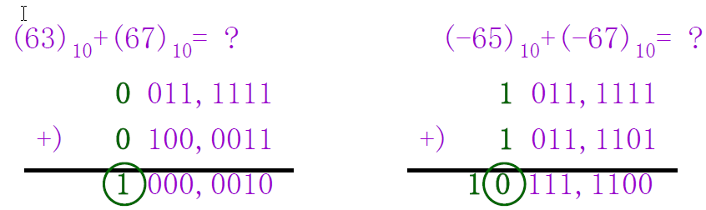
溢出检测
溢出overflow：算术运算产生的结果超出数制定义的范围。
符号位相同的两个数相加则有可能溢出
符号位不同的两个数相加不会产生溢出
溢出检测方法：
1、和的符号位与加数的符号位不同，则产生溢出。
2、如果向符号位的进位输入C_{in}和从符号位的进位输出C_{out}不同，则产生溢出。

Slide 37
二进制数加法和减法规则总结
数制 | 加法规则 | 负数规则 | 减法规则
无符号数 | 操作数相加；如果MSB产生进位，则结果超出范围 | 不适用 | 被减数减去减数，如果MSB产生借位，则结果超出范围
符号-数值 二进制原码 | （同号）绝对值相加，如果MSB产生进位，则溢出，结果符号与操作数符号相同 （异号）较大绝对值减去较小绝对值，结果符号与较大绝对值的符号相同 | 改变操作数的符号位 | 改变减数的符号位后同加法一样进行计算
二进制补码 | 做加法，忽略MSB的进位，如果向符号位的进位输入和从符号位的进位输出不同，则产生溢出 | 逐位取反，末位加1 | 减数取补后，与被减数相加
二进制反码 | 做加法，如果MSB有进位，结果加1；如果向符号位的进位输入和从符号位的进位输出不同，则产生溢出 | 逐位取反 | 减数逐位取反，同加法一样计算

Slide 38
二进制乘法
采用移位—累加方法实现无符号数的乘法。
有符号数：
同号相乘为正，异号为负；
取操作数的绝对值，按无符号数乘法计算积。
111
7
×
101
×
5
111
35
000
+
111
100011

Slide 39
二进制除法
基本方法：移位—减法。
除数为零会产生除法溢出。
有符号数的处理方法和乘法相同。
1
1
3
10
110
2
6
10
6
1
0
0
10
0

Slide 40
二进制数的算术运算
现代计算机中，带符号整数都使用补码表示。
CPU直接对补码进行运算和处理！
采用补码运算具有如下优势：
符号位和数值位统一处理，使符号位能与数值一起参加运算，从而简化运算规则，简化运算器的结构，提高运算速度；
减法可以按加法来处理。加法运算比减法运算更易于实现。
保证了 0 编码的唯一性。
Notes:
可以思考，原码和反码的运算是否需要考虑符号位？
第一，使符号位能与有效值部分一起参加运算，从而简化运算规则。从而可以简化 运算器的结构，提高运算速度；
第二，加法运算比减法运算更易于实现。使减法运算转换为加法运算，进一步简化 计算机中运算器的线路设计。
采用补码表示还有另外一个原因，那就是为了防止 0 的机器数有两个编码。
不但增加了一个数的表示范围，而 且还保证了 0 编码的唯一性。

Slide 41
编码

Slide 42
编码
用于表示一个数或信息的一组二进制数位的集合，称为二进制编码。
用于存储、传输、控制、执行等处理；
和具体应用密切相关，无通用处理逻辑。
一个含义确切的特定的二进制数位组合称为码字。
码字之间可以有算术关系，也可以没有。
编码举例：
十进制数的二进制编码表示
字符编码：ASCII、GB2312、GB18030、Unicode等
特殊的编码：格雷码、检错码、纠错码等。
Notes:
爻 yáo (1)《周易》中组成卦的符号。 [line in eight trigrams]“―”为阳爻,“--”为阴爻。每三爻合成一卦,可得八卦;两卦(六爻)相重则得六十四卦,称为别卦。爻含有交错和变化之意
摩尔斯电码
由美国人艾尔菲德·维尔创制，当时他正在协助Samuel Morse进行摩尔斯电报机的发明（1835年）。
有两种“符号”用来表示字元：
点（·）和划（—），或分别叫滴（Dit）和嗒（Dah）

Slide 43
十进制数的二进制编码
Binary-Coded Decimal BCD码
用二进制数位表示十进制数的编码方法
方便显示和打印，和日常习惯一致，用n位二进制表示
只有0~9这十个数字的二进制编码
有权码 和 无权码
有权码——各位数码都对应着固定的权值
例如：8421码
以四位自然二进制编码的0000~1001代表0~9这十个十进制数码；
1010~1111对于8421码来说是非法码。
有权码，权值分别是2的幂次，8、4、2、1 。
Notes:
方便显示和打印。和日常习惯一致。用n位二进制表示
加权码：
8421，2421码等
自反码：
2421，余3码。
BCD码(Binary-Coded Decimal)=自然二-十进制码=8421码
排列（10, 16）=16!/(16-6)! 约等于2.9*10¹⁰。（290亿种）

Slide 44
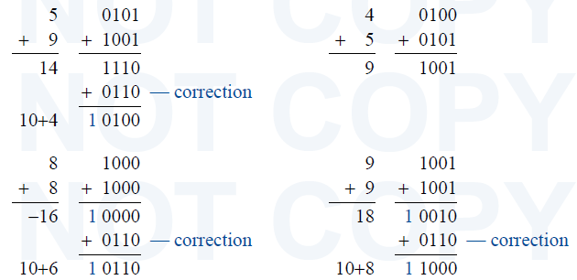
BCD码运算
BCD码运算：类似于4位无符号数加法
加法有进位，加6修正
减法有借位，减6修正
结果超过1001，需要校正，加6修正
0011 3的BCD码
-) 0110 6的BCD码
1101 有借位B=1
-) 0110 减6修正
0111 7，B=1
Notes:
4位二进制，1个借位是16，在BCD码中需要减6修正

Slide 45
余码（移码）
余码表示用在浮点数系统中阶码的表示。
M位码串的余B码表示法
直接用来表示M-B的有符号整数，其中B叫做数制的偏置。
例如：
余B数制中，将【-2^{M-1}，+2^{M-1}-1】范围的数X+B数表示。
余3码
如果将每个余3码看作4位二进制数，则

Slide 46
十进制数的二进制编码
十进制 | 8421码 | 5421码 | 2421码 | 余3码 | 余3循环码
0 | 0000 | 0000 | 0000 | 0011 | 0010
1 | 0001 | 0001 | 0001 | 0100 | 0110
2 | 0010 | 0010 | 0010 | 0101 | 0111
3 | 0011 | 0011 | 0011 | 0110 | 0101
4 | 0100 | 0100 | 0100 | 0111 | 0100
5 | 0101 | 1000 | 1011 | 1000 | 1100
6 | 0110 | 1001 | 1100 | 1001 | 1101
7 | 0111 | 1010 | 1101 | 1010 | 1111
8 | 1000 | 1011 | 1110 | 1011 | 1110
9 | 1001 | 1100 | 1111 | 1100 | 1010
位权 | 8421 | 5421 | 2421 | 无权 | 无权
Notes:
对于2421码的5~9，仿佛是从权（砝码）2 4 2 1中减去权，规则是优先减去低位的砝码。
0~9 1~8 2~7 3~6 4~5互为反码
5421码，可类比分频器。
8421码，和余3循环码之间，还有一个《格雷码》。 把 0~15 的 8421 码：0000~1111，变换成格雷码：0000~1000。 格雷码中的3 ~ 12，即为 0~9 的余3循环码：0010~1010。

Slide 47
英文字符编码
ASCII码-American Standard Code for Information Interchange，美国标准信息交换码
7位二进制编码，共计128个代码
包含：
52个大小写英文字母
10个阿拉伯数字
32个标点符号和运算符号
34个控制命令
Notes:
：ASCII码——American Std. Codes for Info. Interchange
7位二进制码，共计128个代码，含：
52个大小写英文字母
10个阿拉伯数字
32个标点符号和运算符号
34个文字命令

Slide 48
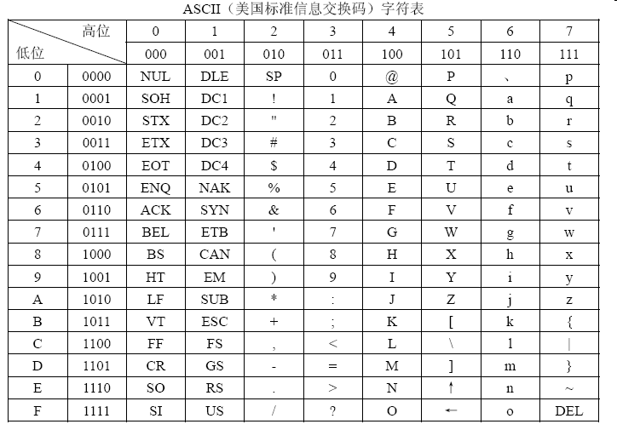
ASCII字符编码
NJU：01001110 01001010 01010101
Notes:
前面的32个是控制字符

Slide 49
汉字编码
汉字内码：汉字标准信息交换码，国家先后制定了如GB2312（ 6763 个汉字），GB18030（ 27484个汉字），GBK，Unicode等标准
汉字区位码，在编码标准中区位号
汉字国标码，区别ASCII码的控制符编码，=区位码+2020H
汉字机内码，区别ASCII码，每个字节的最高位强制为1，=国标码+8080H
外码
汉字的各种输入编码
Notes:
Unicode 采用两个字节编码体系，因此它允许表示65536个字符，这已能满足目前大多数场合的需要。前128个Unicode字符是标准的ASCII字符，接下来 的128个扩展的ASCII字符，其余的字符供不同语言的文字和符号使用。其版本V3.0于2000年公布，内容包括字母和符号10236个、汉字 27786个、韩文拼音11172个、造字区6400个、保留20249个，控制符65个。
UNICODE 同现在流行的代码页最显著不同点在于：UNICODE是两字节的全编码，对于ASCII字符它也使用两字节表示。代码页是通过高字节的取值范围来确定是 ASCII字符，还是汉字的高字节。如果发生数据损坏，某处内容破坏，则会引起其后汉字的混乱。UNICODE则一律使用两个字节表示一个字符，最明显的 好处是它简化了汉字的处理过程。
UNICODE 有双重含义，首先UNICODE是对国际标准ISO/IEC10646编码的一种称谓（ISO/IEC10646是一个国际标准，亦称大字符集，它是 ISO于1993年颁布的一项重要国际标准，其宗旨是全球所有文种统一编码），另外它又是由美国的HP、Microsoft、IBM、Apple等大企业 组成的联盟集团的名称，成立该集团的宗旨就是要推进多文种的统一编码。
UNICODE使用平面来描述编码空间，每个平面分为256行，256列，相对于两字节编码的高低两个字节。

Slide 50
GB2312-80的字符集及字符布局
83(53h)
每一个汉字或符号有一个确定的位置，该位置的区号和位号就是这个汉字的“区位码”。
20(14h)
大
区位码是2083，即 0001 0100，0101 0011
16进制表示为14 53H。
汉字国标码，为了避免ASCII码的控制符歧义，每个字节加2020H，则国标码为“34 73H”
汉字机内码，则为了区别ASCII码，每个字节最高位强制为1，
则机内码为“B4F3H”
Notes:
为什么不用区位码直接表示国标码，为要加上2020H？ 区位码是中国定义的94乘以94的一个表。一个字节只用低七位的话有127中状态。英文中0到32的字符都是些控制字符，第127位是del字符，即删除字符，所以总共有34个控制字符。（从0到127）128减去（从0到32是33加上第127位的那一个字符共34）34等于94。所以可供中文使用的是94个状态。 国标码其实就是交换码，是中国用来交换的，当然交换码是不能引起歧义的，94行94列的一个编码再加上32就是行号从33到126列号也是从33到126。这样就与0~32的英文控制字符没有冲突了。
因为汉字处理系统要保证中西文的兼容，当系统中同时存在ASCII码和汉字国标码时，将会产生二义性。例如：有两个字节的内容为30H和21H，它既可表示汉字“啊”的国标码，又可表示西文“0”和“!”的ASCII码。为此，汉字机内码应对国标码加以适当处理和变换。
国标码的机内码为二字节长的代码，它是在相应国标码的每个字节最高位上加“1”，即
汉字机内码=汉字国标码+8080H
例如，上述“啊”字的国标码是3021H，其汉字机内码则是B0A1H。
汉字机内码的基础是汉字国标码。
机内码：为了避免ASCII码和国标码同时使用时产生二义性问题，大部分汉字系统都采用将国标码每个字节高位置1作为汉字机内码。这样既解决了汉字机内码与西文机内码之间的二义性，又使汉字机内码与国标码具有极简单的对应关系。
汉字机内码、国标码和区位码三者之间的关系为：区位码（十进制）的两个字节分别转换为十六进制后加2020H得到对应的国标码；机内码是汉字交换码（国标码）两个字节的最高位分别加1，即汉字交换码（国标码）的两个字节分别加80H得到对应的机内码；区位码（十进制）的两个字节分别转换为十六进制后加A0H得到对应的机内码。
举例：机内码位BEDF，求区位码？
有两种解法：1.BEDFH-A0A0H=1E3FH=3063D；
2.BEDFH-8080H=3E5FH(国标码),3E5FH-2020H=1E3FH=3063D.

Slide 51
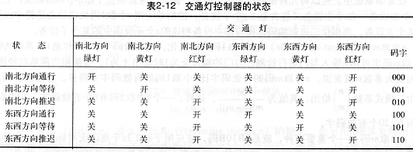
动作、条件和状态的编码
数字系统中，将位串用于控制动作、标识条件、表示硬件的状态等。
编码方法有很多种：二进制编码、1-1编码。
处理逻辑：状态的判定、动作的解码等。
使用 b 位二进制编码来表示 n 个不同状态
例如：交通信号灯的状态编码。

Slide 52
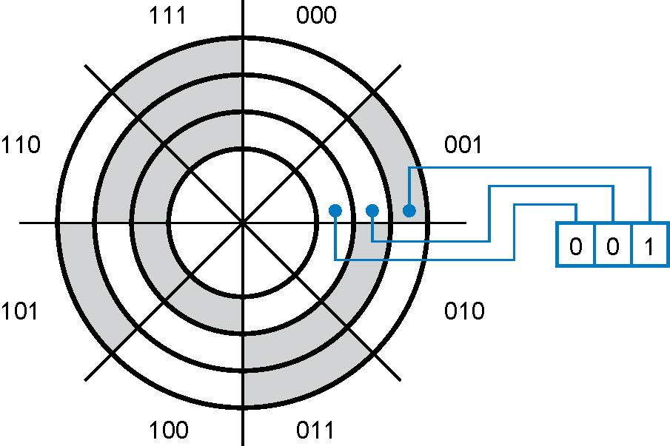
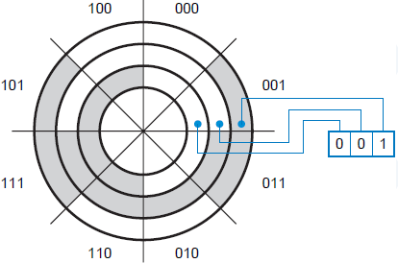
格雷码（Gray Code）
机械编码盘：
根据盘的旋转位置，触电产生3位二进制编码
相邻编码有多位不同。
通过设计数字编码使得每对连续的码字之间只有一个数位不同，这样的编码叫做格雷码（循环码）。
Notes:
产生格雷码的两种方法：
方法1（基于反射码的原理）：
1位格雷码有2个码字：0 1
N+1位格雷码中的前2^{N}个码字是N位格雷码顺序排列，且前面加0。
N+1位格雷码中的后2^{N}个码字是N位格雷码逆序排列，且前面加1
方法二：
N位二进制数字从右向左，从0到n-1编号；
如果第i位和第i+1位相同，则对应格雷码的第i位为0，否则为1。

Slide 53
格雷码（Gray Code）
特性：
单位距离特性：任何相邻两个码字只有一位不同，其它位相同。
循环特性：且0和(2^{n-1})也“相邻”。
反射特性：若以高位0和1的交界为轴，低位的代码是轴对称的；
产生格雷码的两种方法：
1：基于反射码的原理
2：利用二进制转换
N位二进制数字从右向左，从0到n-1编号；
如果第i位和第i+1位相同，则对应格雷码的第i位为0，否则为1。
Notes:
方法1（基于反射码的原理）：
1位格雷码有2个码字：0 1
N+1位格雷码中的前2^{N}个码字是N位格雷码顺序排列，且前面加0。
N+1位格雷码中的后2^{N}个码字是N位格雷码逆序排列，且前面加1
方法二：
N位二进制数字从右向左，从0到n-1编号；
如果第i位和第i+1位相同，则对应格雷码的第i位为0，否则为1。

Slide 54
Gray Code(格雷码)
利用Gray码的反射特性
若以高位0和1的交界为轴，低位的代码是轴对称的；
高位被称为“反射位”；
利用反射特性可以较容易地构成任意位循环格雷码。
0
1
00
01
000
001
011
010
0000
0001
0011
0010
0110
0111
0101
0100
1100
1101
1111
1110
1010
1011
1001
1000
11
10
110
111
101
100

Slide 55
Gray Code(格雷码)
利用二进制转换到Gray码
其公式是：G_{n}=B_{n}
G_{i}=B_{i+1}⊕B_{i}
⊕称为异或运算(模2加法，即不考虑进位的二进制加法)，运算规则为： 0⊕0=0；0⊕1=1；1⊕0=1；1⊕1=0。
例：二进制数为 1 0 1 1 0 1 0 0
⊕ ⊕ ⊕ ⊕ ⊕ ⊕ ⊕
Gray码 1 1 1 0 1 1 1 0

Slide 56
3、格雷码（Gray Code）
Decimal | Binary | Gray | Decimal | Binary | Gray
0 | 0000 | 0000 | 8 | 1000 | 1100
1 | 0001 | 0001 | 9 | 1001 | 1101
2 | 0010 | 0011 | 10 | 1010 | 1111
3 | 0011 | 0010 | 11 | 1011 | 1110
4 | 0100 | 0110 | 12 | 1100 | 1010
5 | 0101 | 0111 | 13 | 1101 | 1011
6 | 0110 | 0101 | 14 | 1110 | 1001
7 | 0111 | 0100 | 15 | 1111 | 1000

Slide 57
检错码和纠错码
具有检测和纠正数据错误的编码特性。
数字系统中的差错是指数据损坏，从正确变成其他值。
原因可能很多种：噪声干扰、粒子幅射、介质缺损等，码元可能出错0→1或1 → 0。
可能是永久的、可能是暂时的。
差错的描述模型：
独立差错模型，单一物理故障只影响单一的数据位。
差错类型：
单错：概率大
多错：概率小
Notes:
转储和传输过程中，因噪声干扰、粒子幅射、介质缺损等，码元可能出错0→1或1 → 0；
检错码Error-Detecting Code
纠错码Error-Correcting Code

Slide 58
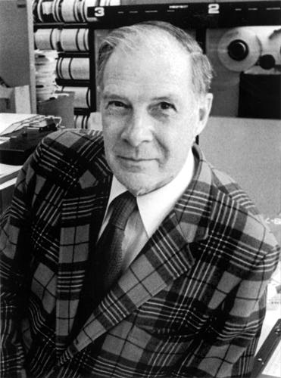
汉明码
理查德·卫斯里·汉(海/哈)明（Richard Wesley
Hamming，1915年－1998年），美国数学家，
主要贡献在计算机科学和电讯。
His contributions include the Hamming code,
Hamming window ，Hamming numbers, Hamming bound （Sphere-packing） and Hamming distance.
1945年参加曼哈顿计划，负责编写电脑程式，计算物理学家所提供方程的解。该程式是判断引爆核弹会否燃烧大气层，结果是不会，于是核弹便开始试验。
获1968年图灵奖。
他是美国电脑协会（ACM）的创立人之一，曾任该组织的主席。（from wikipedia.com）
Notes:
理查德·卫斯里·汉明（英语：Richard Wesley Hamming，1915年2月11日－1998年1月7日），美国数学家，主要贡献在计算机科学和电讯。
1937年芝加哥大学学士学位毕业，1939年内布拉斯加大学硕士学位毕业，1942年伊利诺伊大学香槟分校博士学位毕业，博士论文为《一些线性微分方程边界值理论上的问题》（Some Problems in the Boundary Value Theory of Linear Differential Equations）。二战期间在路易斯维尔大学当教授，1945年参加曼克顿计划，负责编写电脑程式，计算物理学家所提供方程的解。该程式是判断引爆核弹会否燃烧大气层，结果是不会，于是核弹便开始试验。
1946至76年在贝尔实验室工作。他曾和约翰·怀尔德·杜奇、克劳德·艾尔伍德·香农合作。1956年他参与了IBM 650的编程语言发展工作。
1976年7月23日起在海军研究院当兼任教授，1997年成为名誉教授。
他是美国电脑协会（ACM）的创立人之一，曾任该组织的主席。
Richard Wesley Hamming (Chicago, February 11, 1915 – Monterey, California, January 7, 1998) was an American mathematician whose work had many implications for computer science and telecommunications. His contributions include the Hamming code (which makes use of a Hamming matrix), the Hamming window (described in Section 5.8 of his book Digital Filters), Hamming numbers, Sphere-packing (or hamming bound) and the Hamming distance.
from 1946 to 1976, he worked at the Bell Telephone Laboratories, where he collaborated with Claude E. Shannon. During this period, he was an Adjunct Professor at the City College of New York, School of Engineering. On July 23, 1976 he moved to the Naval Postgraduate School, where he worked as an Adjunct Professor until 1997, when he became Professor Emeritus.
He received his bachelor's degree from the University of Chicago in 1937, a master's degree from the University of Nebraska in 1939, and finally a Ph.D. from the University of Illinois at Urbana-Champaign in 1942. He was a professor at the University of Louisville during World War II, and left to work on the Manhattan Project in 1945, programming one of the earliest electronic digital computers to calculate the solution to equations provided by the project's physicists. The objective of the program was to discover if the detonation of an atomic bomb would ignite the atmosphere. The result of the computation was that this would not occur, and so the United States used the bomb, first in a test in New Mexico, and then twice against Japan.
Later, from 1946 to 1976, he worked at the Bell Telephone Laboratories, where he collaborated with Claude E. Shannon. During this period, he was an Adjunct Professor at the City College of New York, School of Engineering. On July 23, 1976 he moved to the Naval Postgraduate School, where he worked as an Adjunct Professor until 1997, when he became Professor Emeritus.
He was a founder and president of the Association for Computing Machinery. His philosophy on scientific computing appears as preface to his 1962 book on numerical methods:

Slide 59
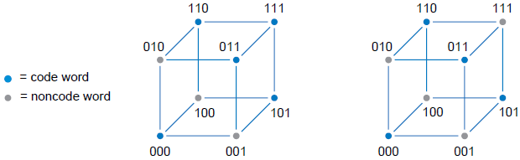
检错码Error-Detecting Code
汉明距离（Hamming distance）
两个位串逐位比较，不同位的数目叫做这两个位串的距离。
特性：当码字被损坏或改变时，会产生一个不属于编码字集的位串，即非编码字。
有错判定：是否合法的编码字。
编码方法：
特性：能检测单错，但不能纠错。最小距离为2
Notes:
把一组编码中的码字看成是一个空间的点，所有码字对应的点构成了n维体（n-cube）
注意 顶点111，与其他编码的距离为1

Slide 60
检错码-奇偶校验码
用n+1位来检测n位编码的单错。
码字的前n位是信息位。
增加一个检测位。
奇偶校验码
检测位由信息位中1的个数决定。
奇校验码（odd-parity code）
利用检测位确保有效的编码字中1的个数为奇数。
偶校验码（even-parity code）
利用检测位确保有效的编码字中1的个数为偶数。
特性：能检测奇数位错，不能纠错。
实例：信息位10110101，
则奇校验为0，偶校验为1。
用异或门⊕生成奇偶校验码
Notes:
用异或门生成校验码，1⊕1=0，0⊕0=0，1⊕0=1

Slide 61
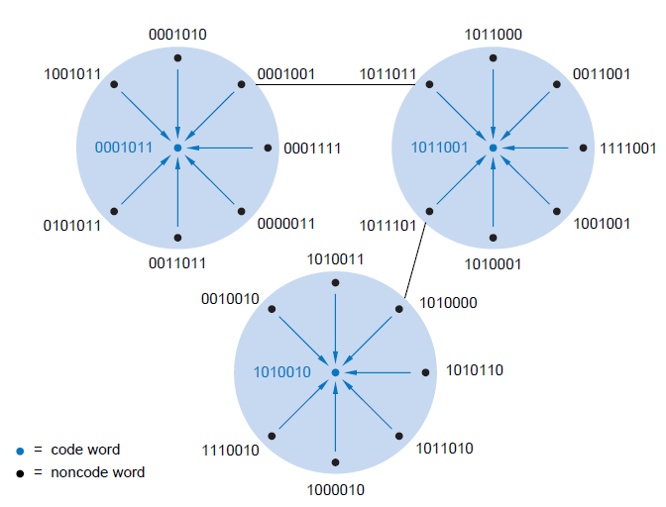
纠错码Error-Correcting Code
设计1位以上的检测位，构造最小距离大于2的编码
可以纠正1位错。
收到一个非法字，就将其改为距离最近的合法编码。
7位距离为3的编码字和非编码字

Slide 62
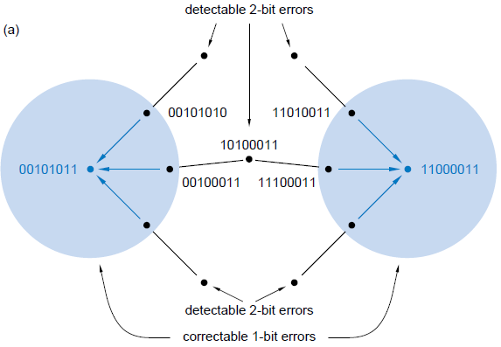
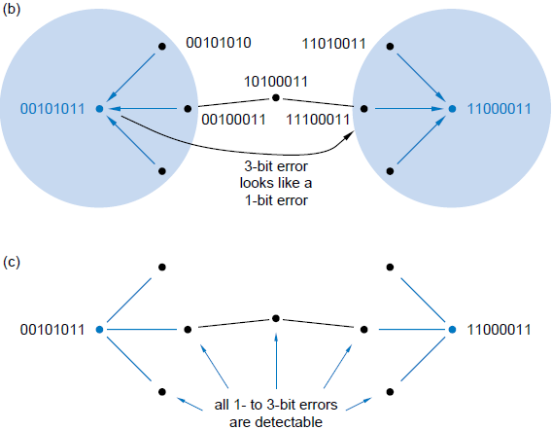
纠错码
准则：
最小距离为2c+1的编码最多可以纠正c位错；
最小距离为d+1的编码最多可以检测d位错。
最小距离为2c+d+1的编码最多可以纠正c位错，同时最多检测d位错；
Notes:
最小距离为2c+d+1的编码，如果只检错，则最多可检2c+d

Slide 63
汉明码（hamming code）
设计了一个最小距离为3的编码的一般方法。
对于任意i值，可产生2^{i}-1位的编码，其中包含i个校验位，2^{i}-i-1个信息位。
信息位较少的距离为3的编码，可由位数较多的汉明码经删除若干信息位而得到。
编码方法：
从右向左给每一信息位编号：1——2^{i}-1；
其中2的幂次位置安排校验位，其余信息位；
每个校验位与部分信息位联合成一组，这些信息位的编号中在校验位为1的位置上都是1。
校验位2（010），与信息位011，110，111组成一组。

Slide 64
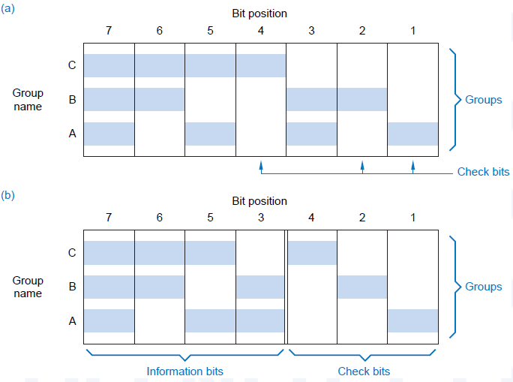
汉明码（hamming code）
7位汉明码的奇偶检验矩阵
1
1
1
1
1
0
1
0
1
1
0
0
0
1
1
0
1
0
0
0
1
校验位用来产生偶校验
实例：
1 0 1 1
0
0
1
假设第3位出错，则？
假设第3、5位同时出错，则？
Notes:
用异或操作生成校验位算法，将有“1”的位置序号用二进制表示再异或111⊕101⊕011=001
实例：信息位：1011，则，校验位A组1、B组0、C组0
同时包含第3、5位的A组的奇偶校验正确，但包含第3位的B组和包含第5位的C组奇偶校验出错。

Slide 65
汉明码（hamming code）
说明：
1位错情况：j位=>非法编码。
该错将引起包含j位的那些组的奇偶性不正确。
每一位至少包含在一个组中。
两位错：j和k
同时包含j和k位的分组，奇偶性不变。
因为j和k的二进制表示中，至少有1位不同，因此，j和k肯定有不同的包含分组，因而，肯定会有对应的组奇偶性错误。
由此可见：i位检验位，可以构造2^{i}-1位的汉明编码

Slide 66
汉明码（hamming code）
纠错处理：
检验所有奇偶检验组：
如果都是偶校验，则码字是正确的；
如果有一组或多组是奇校验，可认为出现了单错。具有奇校验的组必然和奇偶校验矩阵中的某一列相匹配，则对应的位置号包含错误值，取反即可。
例：
接受编码：1110101
则： C组：1110***→1(奇数个1)
B组：11**10*→1 (奇数个1)
A组：1*1*1*1→0 (偶数个1)
出错位置号110，第6位错，修改1为0，则正确的编码是：1010101

Slide 67
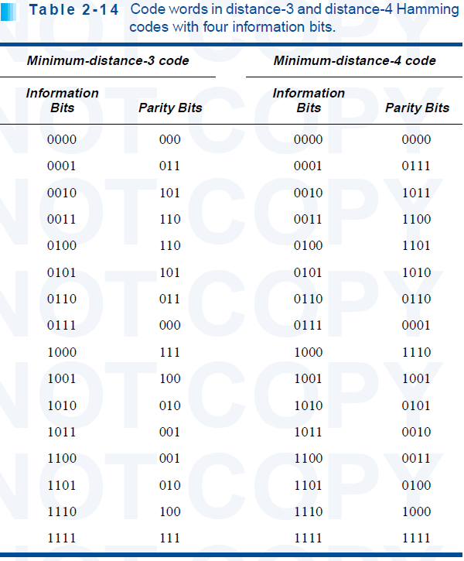
汉明码（hamming code）
距离为3的汉明码扩展一个全局偶校验位后，可把距离扩展为4，扩展检错能力（纠1位错、检1位错）。
Notes:
距离为4的hamming码，增加的位是全部七位编码的偶校验。可以用来检测3位错的情况。

Slide 68
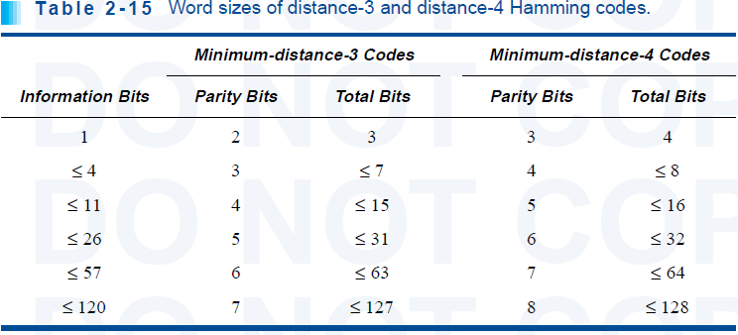
汉明码（hamming code）
应用：
信息位长度D增加时，检验位长度P增长缓慢。2^{P}≥P+D+1
距离为3的汉明码扩展一个全局偶校验位后，可把距离扩展为4

Slide 69
循环校验码
循环冗余码校验英文名称为Cyclical Redundancy Check，简称CRC。它是利用除法及余数的原理来作错误侦测。
CRC能检测信息位中成群的多位错，在信息传送、磁盘存储中，这类错更容易发生。
根据应用环境与习惯的不同，CRC又可分为以下几种标准：
CRC-12码：传送6-bit字符串。
CRC-16码、CRC-CCITT码：传送8-bit字符。
CRC-32码：Point-to-Point的同步传输中。
Notes:
CRC-12:x¹² + x¹¹ + x³ + x² + x + 1 (用途：通信系统)
CRC-16-CCITT: x¹⁶ + x¹² + x⁵ + 1 (X25, V.41, Bluetooth, PPP, IrDA) 0x1021 or 0x8408 (0x0811)
CRC-16-IBM: x¹⁶ +x¹⁵ + x² + 1 0x8005 or 0xA001 (0x4003) CRC-16-BBS x¹⁶ + x¹⁵ + x¹⁰ + x³ (用途：XMODEM 协议) 0x8408 (0x????)

Slide 70
校验和码
校验和码
奇偶校验是按位的模2加法，可扩展到其它模和计算单位。
计算机系统中，按8位分字节，模256加法来生成校验位，得到校验和码（checksum code）。
简单、高效，应用广泛。

Slide 71
检错码和纠错码
启示
冗余性，检错能力
约束性，纠错能力
冗余是有代价的！！！
有效性/可靠性：信息论与编码*
信源/信道编码
分组码
卷积码
级联码
Turbo码，LDPC码

Slide 72
附：二进制容量单位
中文单位 | 中文简称 | 英文单位 | 英文简称 | 进率（Byte=1）
位 | 比特 | bit | b | 0.125
字节 | 字节 | Byte | B | 1
千字节 | 千字节 | KiloByte | KB | 2^10
兆字节 | 兆 | MegaByte | MB | 2^20
吉字节 | 吉 | GigaByte | GB | 2^30
太字节 | 太 | TrillionByte | TB | 2^40
拍字节 | 拍 | PetaByte | PB | 2^50
艾字节 | 艾 | ExaByte | EB | 2^60
泽字节 | 泽 | ZettaByte | ZB | 2^70
尧字节 | 尧 | YottaByte | YB | 2^80
千亿亿亿字节 | 千亿亿亿字节 | BrontByte | BB | 2^90

Slide 73
本章总结
数值数据表示的三要素
二进制数算术运算方法
非数值数据的编码表示
检错纠错编码
本章介绍的各种处理都可以用数字逻辑电路来实现，多数内容在后续章节中会讨论其实现方案。

